Slide 1
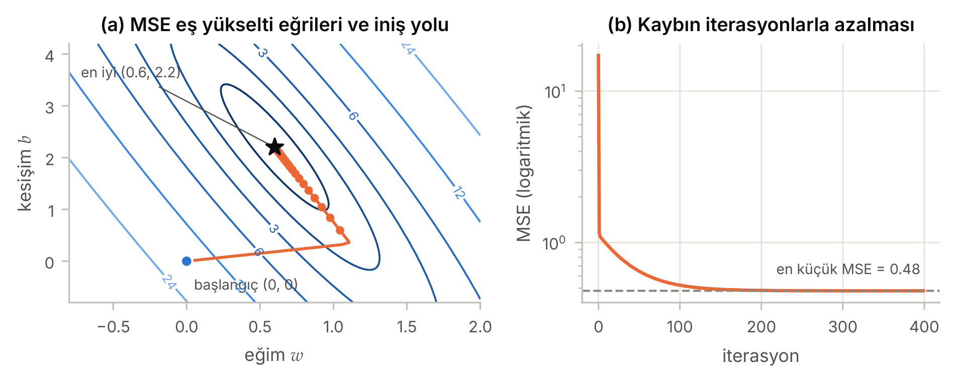
03
HAFTA 3
Regresyon ve Gradyan İniş
Doğrusal regresyon, kayıp fonksiyonu, en küçük kareler, regresyon metrikleri ve gradyan iniş
doğrusal regresyon
artık
kayıp fonksiyonu
en küçük kareler
MSE
R²
gradyan iniş
öğrenme oranı
Yapay Zekâya Giriş · Yazılım Mühendisliği 4. Sınıf Seçmeli Ders
Dr. Seda Bayat Toksöz · Iğdır Üniversitesi · 2026–2027 Güz Yarıyılı

Slide 2


Bu Haftanın Kazanımları
HAFTA 3 · HEDEFLER
1
Basit ve çoklu doğrusal regresyon modelini yazmak ve parametrelerini yorumlamak
Anahtar kavramlar
2
Artık (hata) ve kayıp fonksiyonu kavramlarını açıklamak
doğrusal regresyon
eğim
3
En küçük kareler yöntemiyle katsayıları elle hesaplamak
kesişim
artık
kayıp fonksiyonu
4
MSE, RMSE, MAE ve R² metriklerini hesaplayıp yorumlamak
en küçük kareler
MSE
MAE
Gradyan iniş adımlarını uygulamak ve öğrenme oranının etkisini açıklamak
R²
gradyan iniş
5
öğrenme oranı
normal denklem
6
Normal denklemle matris formunda çözmek; ölçeklemenin yakınsamaya etkisini açıklamak
Laboratuvar
Doğrusal regresyon: scikit-learn, normal denklem ve NumPy ile sıfırdan gradyan iniş

Slide 3
3.1–3.2
Doğrusal Regresyon ve Kayıp
Model bir doğrudur; “en iyi doğru” artıkları toplu olarak en küçük yapan doğrudur
3.1–3.2
3.3–3.4
3.5

Slide 4
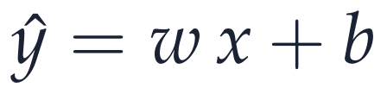

Doğrusal regresyon: bir doğru uydurmak
3.1 · DOĞRUSAL REGRESYON MODELİ
x, ŷ
Girdi (öznitelik) ve modelin tahmini (sürekli değer)
w
Eğim (ağırlık): x bir birim artınca tahmin ne kadar değişir?
b
Kesişim (bias): x = 0 iken tahmin
Örnek · Katsayıları yorumlamak
Ev fiyatı ŷ = 12 000·m² + 25 000·oda − 3 000·bina yaşı + 150 000: yaşın katsayısı negatif → diğer her şey sabitken eski binalar daha ucuz.
Notes:
Katsayıların doğrudan yorumlanabilmesi doğrusal regresyonun en büyük avantajlarından biridir.

Slide 5
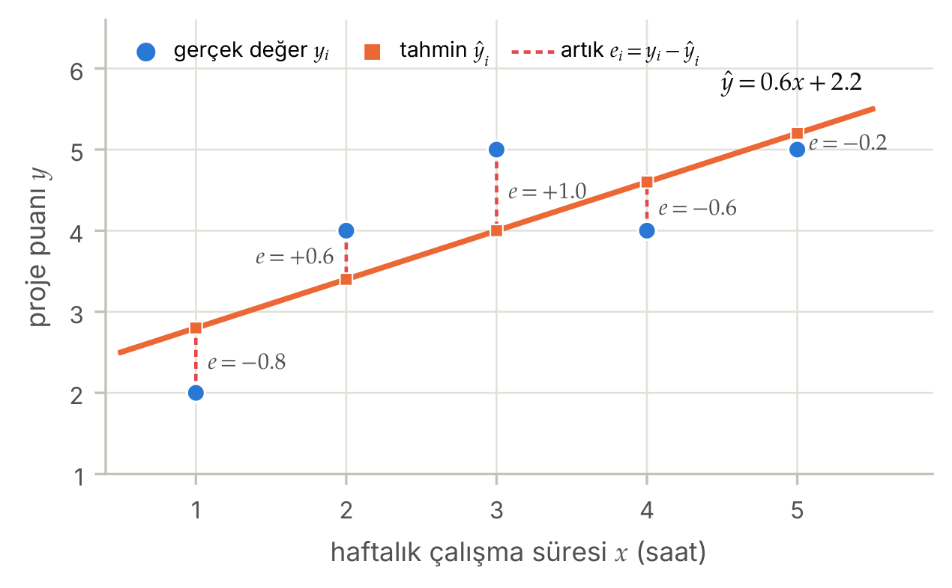

Artık: tahmin ile gerçek arasındaki fark
3.2 · HATA, ARTIK VE KAYIP
Artık (hata): e_{i} = y_{i} − ŷ_{i}; nokta doğrunun üstündeyse pozitif, altındaysa negatif
Şekilde beş öğrencinin çalışma süresi ve proje puanı, uydurulmuş doğru ŷ = 0.6x + 2.2
En iyi doğru artıkları toplu olarak en küçük yapan doğrudur
Dikkat · “Doğrusal” ne demek?
Doğrusallık parametrelere göredir: ŷ = w₁x + w₂x² + b bir parabol çizse de w₁, w₂, b'ye göre doğrusaldır → polinom regresyon.
Şekil 3.1

Slide 6
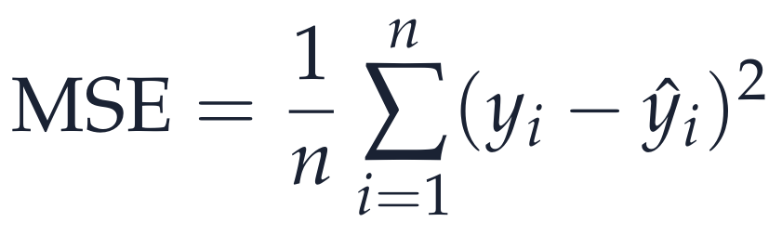
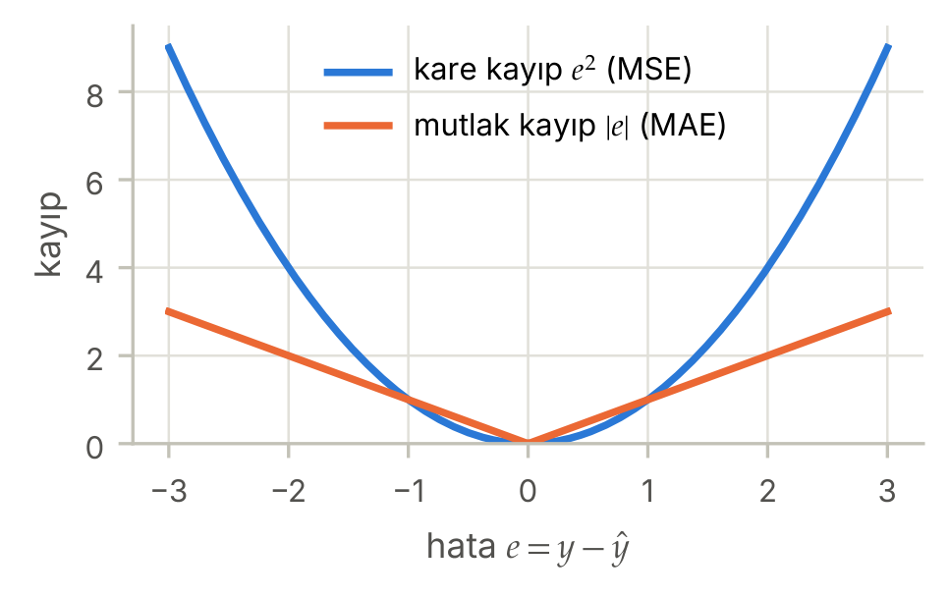
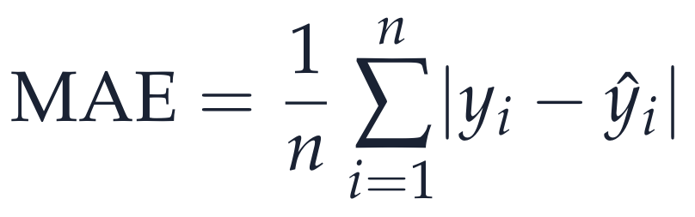

Ortalama kare hata (MSE)
3.2 · KAYIP FONKSİYONU
Önemli · Neden kare?
Pozitif ve negatif hatalar birbirini götürmez
Büyük hatalar orantısız cezalanır: 2 → 4, 10 → 100
Türevi kolay; optimizasyon kolaylaşır
Şekil 3.2
Notes:
Şekil 3.2: kare kayıp büyük hataları çok daha ağır cezalandırır; bu yüzden MSE aykırı değerlere MAE'den daha duyarlıdır.

Slide 7
3.3–3.4
En Küçük Kareler ve Metrikler
Kapalı form çözüm, normal denklem ve MSE, RMSE, MAE, R² ile değerlendirme
3.1–3.2
3.3–3.4
3.5

Slide 8
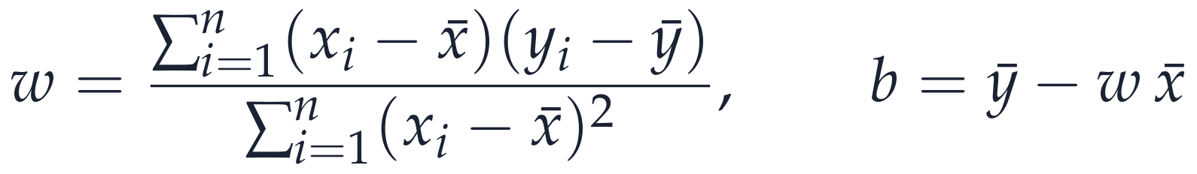

En küçük kareler: kapalı form çözüm
3.3 · EN KÜÇÜK KARELER YÖNTEMİ
x̄, ȳ
x ve y değerlerinin ortalamaları
İpucu · Sezgi
x ortalamanın üzerindeyken y de ortalamanın üzerindeyse pay pozitif → eğim pozitif
b formülü: en iyi doğru her zaman (x̄, ȳ) noktasından geçer
Formüller ∂MSE/∂b = 0 ve ∂MSE/∂w = 0 eşitliklerinden gelir; MSE dışbükey olduğundan bu nokta küresel en küçüktür

Slide 9

Katsayıları elle hesaplamak
ÇÖZÜMLÜ ÖRNEK 3.1 · EN KÜÇÜK KARELER
x_{i} | y_{i} | x_{i} − x̄ | y_{i} − ȳ | (x_{i} − x̄)(y_{i} − ȳ) | (x_{i} − x̄)²
1 | 2 | −2 | −2 | 4 | 4
2 | 4 | −1 | 0 | 0 | 1
3 | 5 | 0 | 1 | 0 | 0
4 | 4 | 1 | 0 | 0 | 1
5 | 5 | 2 | 1 | 2 | 4
 |  |  | Toplam | 6 | 10
Doğru cevap · ŷ = 0.6x + 2.2
x̄ = 15/5 = 3, ȳ = 20/5 = 4
w = 6/10 = 0.6; b = 4 − 0.6 × 3 = 2.2
6 saat çalışan öğrenci: ŷ = 0.6 × 6 + 2.2 = 5.8 puan
Her 1 saatlik artış puanı ortalama 0.6 artırır
Notes:
Soru: x = [1, 2, 3, 4, 5] saat, y = [2, 4, 5, 4, 5] puan (10 üzerinden). w ve b'yi bulun; 6 saat çalışan öğrencinin puanını tahmin edin.

Slide 10
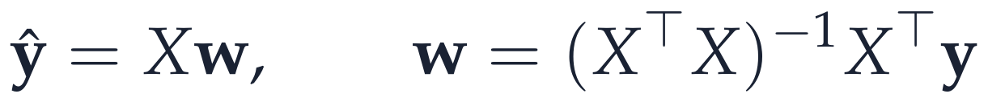
Çok öznitelikli durum: normal denklem
3.3.1 · NORMAL DENKLEM
X
n × (d + 1) veri matrisi; bias için birlerden oluşan bir sütun eklenir
w
[b, w₁, …, w_{d}]: tüm katsayılar tek adımda
Dikkat · Ne zaman gradyan iniş?
(X⊤X) matrisi (d + 1) × (d + 1); tersini almanın maliyeti d³ ile büyür
İki öznitelik birbirinin katıysa matris tekil olur
Kapalı çözüm yalnızca MSE + doğrusal modele özgüdür; sinir ağlarında tek seçenek gradyan iniştir

Slide 11
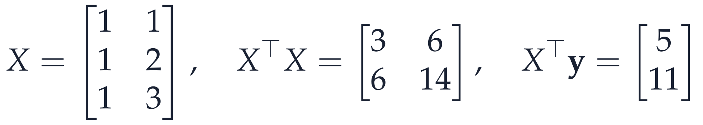
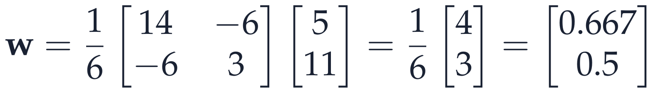

Normal denklem ile çözüm
ÇÖZÜMLÜ ÖRNEK 3.2
Soru
x = [1, 2, 3] ve y = [1, 2, 2] verisi için b ve w'yi normal denklemle bulunuz; sonucu en küçük kareler formülüyle doğrulayınız.
Çözüm
Birler sütunu eklenmiş veri matrisi ve çarpımlar
Determinant 3 × 14 − 6 × 6 = 6
Doğrulama: x̄ = 2, ȳ = 5/3; Σ(x_{i} − x̄)(y_{i} − ȳ) = 1, Σ(x_{i} − x̄)² = 2 → w = 1/2, b = 5/3 − 1 = 2/3 ✓
İlk bileşen bias b = 2/3, ikincisi eğim w = 0.5

Slide 12
Regresyon modellerini değerlendirmek
3.4 · REGRESYON METRİKLERİ
Metrik | Formül | Yorum
MSE | (1/n) Σ (y_{i} − ŷ_{i})² | Birimi hedefin karesi; büyük hatalara çok duyarlı
RMSE | √MSE | Hedefle aynı birimde: “tipik hata büyüklüğü”
MAE | (1/n) Σ |y_{i} − ŷ_{i}| | Ortalama mutlak sapma; aykırı değerlere daha dayanıklı
R² | 1 − SSE / SST = 1 − Σ(y_{i} − ŷ_{i})² / Σ(y_{i} − ȳ)² | Açıklanan değişkenlik oranı; 1 mükemmel, 0 “hep ortalamayı tahmin et” kadar iyi
Dikkat · R² negatif olabilir mi?
Eğitimde en küçük kareler için 0 ≤ R² ≤ 1. Testte model ortalamadan bile kötüyse (SSE > SST) R² < 0 çıkar. Yüksek R² tek başına yeterli değildir; artık grafiğine de bakılmalıdır.

Slide 13
ŷ = 0.6x + 2.2 modelini değerlendirmek
ÇÖZÜMLÜ ÖRNEK 3.3 · METRİK HESABI
x_{i} | y_{i} | ŷ_{i} | e_{i} = y_{i} − ŷ_{i} | e_{i}² | |e_{i}| | (y_{i} − ȳ)²
1 | 2 | 2.8 | −0.8 | 0.64 | 0.8 | 4
2 | 4 | 3.4 | 0.6 | 0.36 | 0.6 | 0
3 | 5 | 4.0 | 1.0 | 1.00 | 1.0 | 1
4 | 4 | 4.6 | −0.6 | 0.36 | 0.6 | 0
5 | 5 | 5.2 | −0.2 | 0.04 | 0.2 | 1
 |  |  | Toplam | 2.40 | 3.2 | 6
Doğru cevap · Sonuçlar
MSE = 2.40 / 5 = 0.48
RMSE = √0.48 ≈ 0.693
MAE = 3.2 / 5 = 0.64
R² = 1 − 2.40 / 6 = 0.60
Model değişkenliğin %60'ını açıklar; tahminler tipik olarak ≈ 0.7 puan sapar

Slide 14
3.5
Gradyan İniş
Kapalı formül olmayan her modeli —lojistik regresyondan milyarlarca parametreli ağlara— eğiten genel yöntem
3.1–3.2
3.3–3.4
3.5

Slide 15
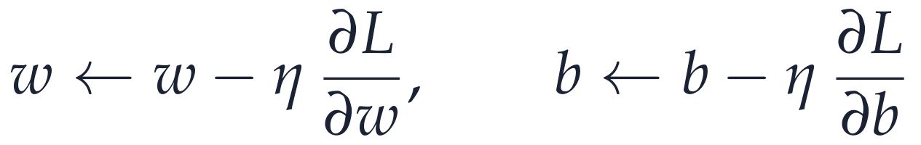

Gradyan iniş güncelleme kuralı
3.5.1 · ALGORİTMA
∇L
Gradyan: fonksiyonun en hızlı arttığı yön; azaltmak için ters yöne gidilir
η
Öğrenme oranı (learning rate): adım uzunluğu
Döngü
Başlat → tahmin ve kayıp → gradyan → güncelle → tekrarla (yakınsamaya kadar)
Biliyor muydunuz? · Sisli dağdan inmek
Siste etrafı göremezsiniz ama ayağınızın altındaki eğimi hissedersiniz: en dik iniş yönünde küçük bir adım atıp tekrarlarsınız. Dağ = kayıp, konum = parametreler, eğim = gradyan, adım = öğrenme oranı.

Slide 16
L(w) = (w − 3)², w₀ = 0, η = 0.1
ÇÖZÜMLÜ ÖRNEK 3.4 · TEK DEĞİŞKENLİ GRADYAN İNİŞ
Adım t | w_{t} | Gradyan 2(w_{t} − 3) | w_{t+1} = w_{t} − 0.1 × gradyan
0 | 0 | −6 | 0 + 0.6 = 0.6
1 | 0.6 | −4.8 | 0.6 + 0.48 = 1.08
2 | 1.08 | −3.84 | 1.08 + 0.384 = 1.464
Önemli
Türev dL/dw = 2(w − 3); güncelleme w_{t+1} = w_{t} − 0.1 × 2(w_{t} − 3)
w her adımda gerçek en küçük nokta w* = 3'e yaklaşır
Gradyan negatif (fonksiyon bu bölgede azalan) → w artırılır
En küçük noktaya yaklaştıkça gradyan küçülür; adımlar kendiliğinden küçülür

Slide 17

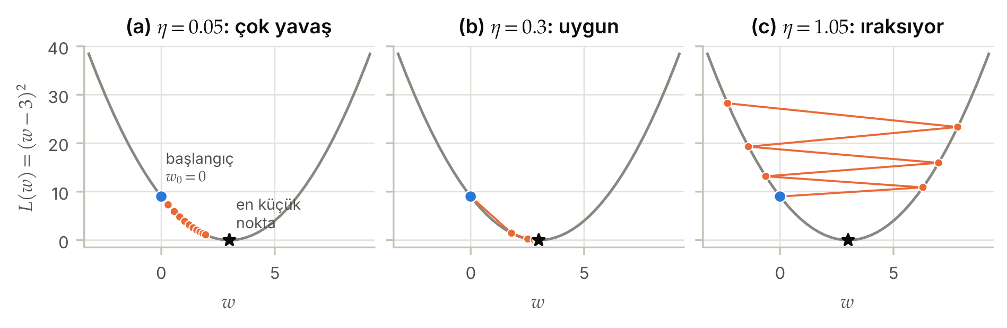
Öğrenme oranı: en önemli hiperparametre
3.5.2 · ÖĞRENME ORANININ ETKİSİ
η çok küçük: doğru yönde ilerler ama yakınsamak için çok fazla iterasyon gerekir
η uygun: kayıp hızla ve kararlı biçimde azalır
η çok büyük: vadinin bir yamacından diğerine sıçrar; salınım yapar ya da ıraksar
Tanım · Hiperparametre
Modelin veriden öğrendiği bir değer değil, eğitimden önce bizim belirlediğimiz ayar (öğrenme oranı, polinom derecesi).
Şekil 3.3

Slide 18
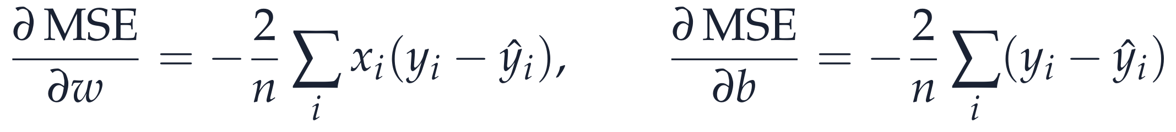
Doğrusal regresyonda bir gradyan iniş adımı
ÇÖZÜMLÜ ÖRNEK 3.5
Soru
Örnek 3.1'deki veri için w = 0, b = 0 ve η = 0.01 ile bir adım uygulayınız; adımdan önceki ve sonraki MSE'yi karşılaştırınız.
Çözüm
MSE'nin kısmi türevleri (zincir kuralı)
Başlangıçta ŷ_{i} = 0 → e_{i} = y_{i}: Σx_{i}e_{i} = 66, Σe_{i} = 20
MSE: önce 86/5 = 17.2 → sonra ≈ 10.49; adımlar tekrarlandıkça (w, b) → (0.6, 2.2)
Tek adımda kayıp 17.2'den 10.49'a düştü

Slide 19
İniş yolu ve ölçeklemenin önemi
3.5.4 · ÖLÇEKLEMENİN ETKİSİ
Öznitelikler farklı ölçekteyse kayıp yüzeyi uzamış bir vadi olur; adımlar zikzak çizer
L(w) = a·w² için w ← (1 − 2aη)w: yakınsama ancak η < 1/a iken
Öznitelik 10 kat büyürse a 100 kat büyür, izin verilen η 100 kat küçülür → gradyan inişte ölçekleme zorunlu
Şekil 3.4 · (0, 0)'dan başlayan iniş yolu (η = 0.04); MSE en küçük değer 0.48'e yaklaşır

Slide 20



Gradyanı kaç örnekle hesaplıyoruz?
3.5.5 · GRADYAN İNİŞİN ÇEŞİTLERİ
Yığın (batch)
Stokastik (SGD)
Mini-yığın
Her adımda tüm eğitim verisi. Kararlı, ancak büyük veride her adım çok pahalı.
Her adımda rastgele seçilen tek örnek. Adımlar ucuz ama gürültülü.
Her adımda 32, 64, 128 gibi küçük bir grup. Derin öğrenmede standart yöntem (7. hafta).
Biliyor muydunuz?
Gradyan iniş fikri yeni değil: Cauchy 1847'de denklem sistemlerini çözmek için önerdi. Bugün büyük dil modellerini eğitmekte kullanılan Adam algoritması da bu fikrin geliştirilmiş bir hâlidir.

Slide 21

scikit-learn ile doğrusal regresyon
COLAB UYGULAMASI
Hafta03_Regresyon_ve_Gradyan_Inis.ipynb Dosya Düzenle Görünüm Ekle Çalışma zamanı Araçlar
● Python 3 · CPU
[2]
import numpy as np
from sklearn.linear_model import LinearRegression
from sklearn.metrics import mean_squared_error, mean_absolute_error, r2_score
x = np.array([1, 2, 3, 4, 5], dtype=float)
y = np.array([2, 4, 5, 4, 5], dtype=float)
# 1) Hazır kütüphane ile (en küçük kareler)
model = LinearRegression().fit(x.reshape(-1, 1), y)
y_hat = model.predict(x.reshape(-1, 1))
print(model.coef_, model.intercept_) # [0.6] 2.2
print(mean_squared_error(y, y_hat), mean_absolute_error(y, y_hat), r2_score(y, y_hat))
# 0.48 0.64 0.6 (küçük yuvarlama farkları olabilir)
[0.6] 2.2
0.47999999999999987 0.6399999999999999 0.6000000000000001
Notes:
Çıktı Örnek 3.1 ve 3.3 ile aynı: w = 0.6, b = 2.2; MSE = 0.48, MAE = 0.64, R² = 0.6. Kayan nokta aritmetiği nedeniyle son basamaklarda küçük farklar görülebilir. Defterde normal denklem hücresi de Örnek 3.2'yi [0.667, 0.5] olarak doğrular.

Slide 22

Sıfırdan gradyan iniş: Örnek 3.5'i doğrulamak
COLAB UYGULAMASI
Hafta03_Regresyon_ve_Gradyan_Inis.ipynb Dosya Düzenle Görünüm Ekle Çalışma zamanı Araçlar
● Python 3 · CPU
[4]
# 2) Sıfırdan gradyan iniş ile
w, b, eta = 0.0, 0.0, 0.04
for adim in range(2000):
e = y - (w * x + b) # artıklar
dw = -2 * np.mean(x * e) # dMSE/dw
db = -2 * np.mean(e) # dMSE/db
w, b = w - eta * dw, b - eta * db # güncelleme
print(round(w, 3), round(b, 3)) # 0.6 2.2
Çıktı
0.6 2.2
[5]
mse = lambda w, b: np.mean((y - (w * x + b)) ** 2)
w, b, eta = 0.0, 0.0, 0.01
print("önce :", round(mse(w, b), 2))
e = y - (w * x + b)
w = w - eta * (-2 * np.mean(x * e))
b = b - eta * (-2 * np.mean(e))
print("w, b :", round(w, 3), round(b, 3))
print("sonra:", round(mse(w, b), 2))
Çıktı
önce : 17.2
w, b : 0.264 0.08
sonra: 10.49
Gözlem
Tek adımda MSE 17.2 → 10.49
Notes:
İlk hücre 2000 adım sonra en küçük kareler çözümünü (0.6, 2.2) bulur. İkinci hücre Örnek 3.5'teki tek adımı tekrarlar: w = 0.264, b = 0.08, MSE 17.2'den 10.49'a düşer.

Slide 23
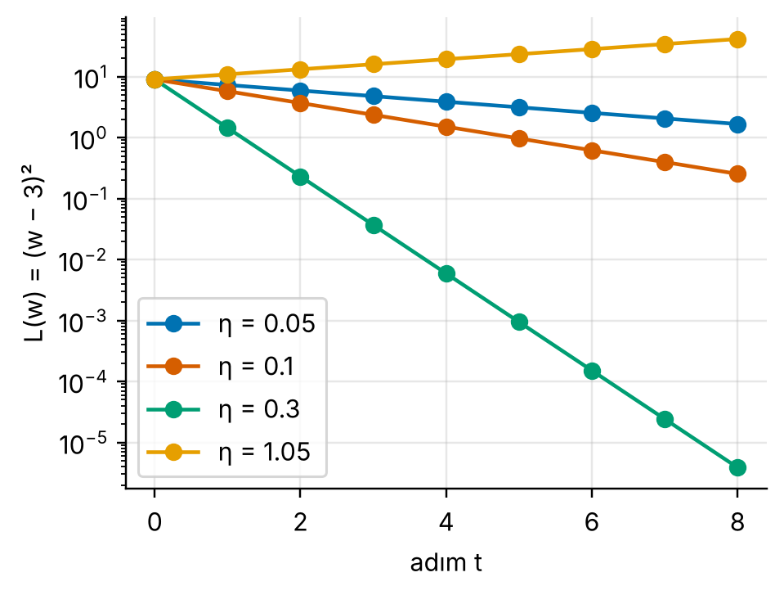
Öğrenme oranını değiştirerek gözlemlemek
COLAB UYGULAMASI
Hafta03_Regresyon_ve_Gradyan_Inis.ipynb Dosya Düzenle Görünüm Ekle Çalışma zamanı Araçlar
● Python 3 · CPU
[6]
import matplotlib.pyplot as plt
def gi(eta, adim=8, w=0.0):
yol = [w]
for _ in range(adim):
w = w - eta * 2 * (w - 3) # dL/dw = 2(w - 3)
yol.append(w)
return np.array(yol)
plt.figure(figsize=(4.6, 3.4))
for eta in [0.05, 0.1, 0.3, 1.05]:
yol = gi(eta)
print(f"η={eta:<5}", yol[:4].round(3))
plt.plot((yol - 3) ** 2, "o-", label=f"η = {eta}")
plt.yscale("log"); plt.xlabel("adım t")
plt.ylabel("L(w) = (w − 3)²")
plt.legend(); plt.show()
η=0.05 [0. 0.3 0.57 0.813]
η=0.1 [0. 0.6 1.08 1.464]
η=0.3 [0. 1.8 2.52 2.808]
η=1.05 [ 0. 6.3 -0.63 6.993]
Notes:
η = 0.1 satırı Örnek 3.4'teki tabloyla aynı (0.6, 1.08, 1.464). η = 0.05 yavaş, η = 0.3 hızlı yakınsar; η = 1.05'te w her adımda işaret değiştirerek 3'ten uzaklaşır ve kayıp büyür (ıraksama). Logaritmik eksende kayıp düz bir çizgi gibi azalır ya da artar.

Slide 24
Kendinizi Sınayın
DEĞERLENDİRME · SORU 3
Bir regresyon modeli için R² = 0 bulunmuştur. Bu durum neyi ifade eder?
A
Model tüm örnekleri hatasız tahmin etmektedir.
B
Model, her örnek için hedefin ortalamasını tahmin etmekten daha iyi değildir.
C
Modelin MSE değeri sıfırdır.
D
Model aşırı öğrenmiştir.
E
Öznitelikler ile hedef arasında mükemmel doğrusal ilişki vardır.
Notes:
Doğru cevap: B. R² = 1 − SSE/SST = 0 ise SSE = SST'dir; model ortalamayı tahmin eden modelle aynı hatayı yapar.

Slide 25
Cevap
DEĞERLENDİRME · SORU 3
Bir regresyon modeli için R² = 0 bulunmuştur. Bu durum neyi ifade eder?
A
Model tüm örnekleri hatasız tahmin etmektedir.
B
Model, her örnek için hedefin ortalamasını tahmin etmekten daha iyi değildir.
C
Modelin MSE değeri sıfırdır.
D
Model aşırı öğrenmiştir.
E
Öznitelikler ile hedef arasında mükemmel doğrusal ilişki vardır.
Doğru cevap · B
R² = 1 − SSE/SST = 0 ise SSE = SST'dir; model ortalamayı tahmin eden modelle aynı hatayı yapar.

Slide 26
Kendinizi Sınayın
DEĞERLENDİRME · SORU 5
L(w) = w² fonksiyonu için w₀ = 4 ve η = 0.25 ise bir gradyan iniş adımından sonra w₁ kaç olur?
0
1
A
B
2
3
C
D
6
E
Notes:
Doğru cevap: C. dL/dw = 2w = 8; w₁ = 4 − 0.25 × 8 = 2.

Slide 27
Cevap
DEĞERLENDİRME · SORU 5
L(w) = w² fonksiyonu için w₀ = 4 ve η = 0.25 ise bir gradyan iniş adımından sonra w₁ kaç olur?
0
1
A
B
2
3
C
D
6
E
Doğru cevap · C
dL/dw = 2w = 8; w₁ = 4 − 0.25 × 8 = 2.

Slide 28


Haftanın Özeti
Doğrusal regresyon: ŷ = w·x + b; katsayılar özniteliğin tahmine etkisini gösterir
RMSE hedefle aynı birimde; MAE aykırı değerlere dayanıklı; R² = 1 − SSE/SST
Artık e_{i} = y_{i} − ŷ_{i}; MSE artıkların karelerinin ortalamasıdır
Gradyan iniş: w ← w − η ∂L/∂w; gradyanın tersi yönünde
En küçük kareler: w = Σ(x_{i} − x̄)(y_{i} − ȳ) / Σ(x_{i} − x̄)², b = ȳ − w x̄
η çok küçük → yavaş; çok büyük → salınım ve ıraksama; pratikte mini-yığın
Normal denklem w = (X⊤X)⁻¹X⊤y tek adımda çözer; d büyükse gradyan iniş
L = a·w² için η < 1/a; ölçekleme eğrilikleri dengeler
Gelecek hafta · Hafta 4: Sınıflandırma — lojistik regresyon, k-NN, karar ağaçları, Naive Bayes ve SVM

